Slide 1
Развитие читательской грамотности обучающихся на уроках географии, как одного из компонентов функциональной грамотности
Чибиеков А. Д., учитель географии МОУ «Иогачская СОШ»

Slide 2
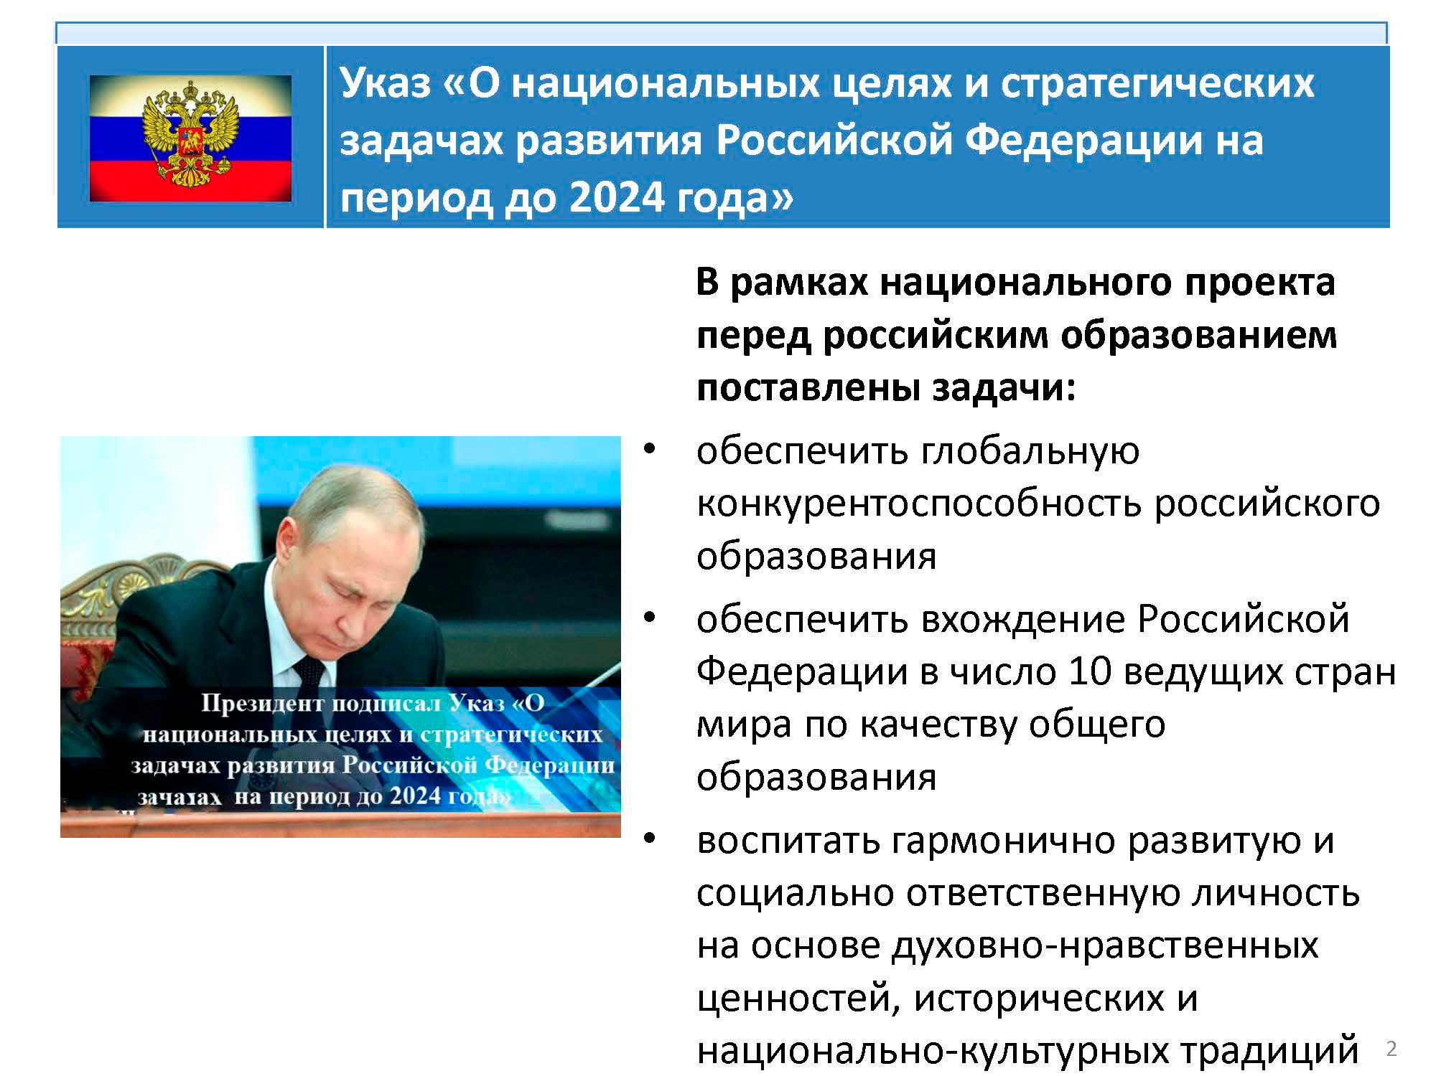

Slide 3
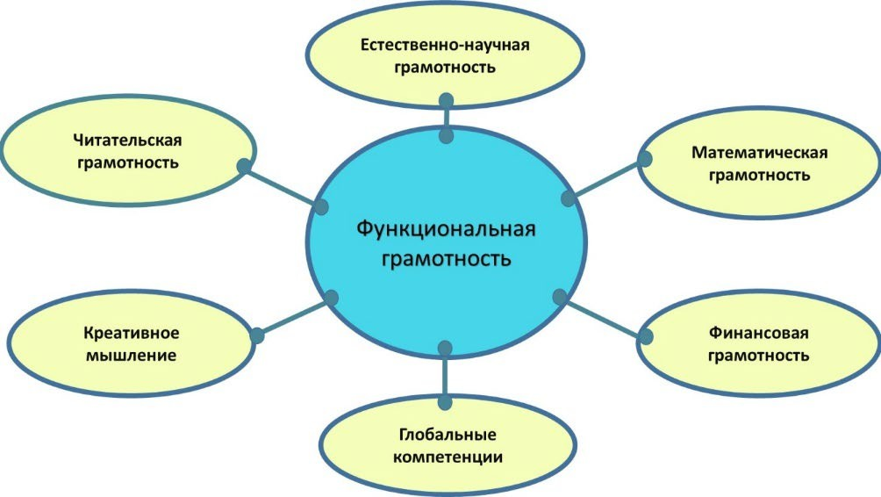
В Федеральном государственном образовательном стандарте в качестве приоритетной цели называется «…формирование читательской компетентности школьника, осознание себя как грамотного читателя, способного к использованию читательской деятельности как средства самообразования».
Читательская грамотность – способность человека понимать и использовать письменные тексты, размышлять о них и заниматься чтением для того, чтобы достигать своих целей, расширять свои знания и возможности, участвовать в социальной жизни.
Сформировать читательскую грамотность на конкретном уроке ( предмете), это значит активно, целенаправленно и конструктивно использовать
Функциональная грамотность – это
способность применять знания, полученные в школе, для решения повседневных задач.
чтение в разных ситуациях и для разных целей.

Slide 4



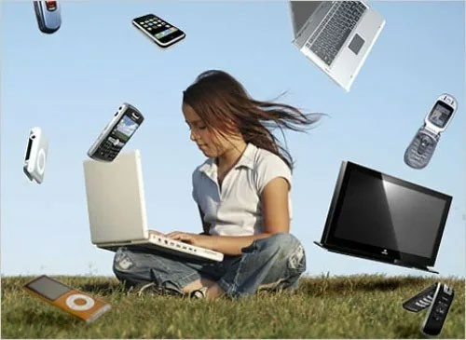





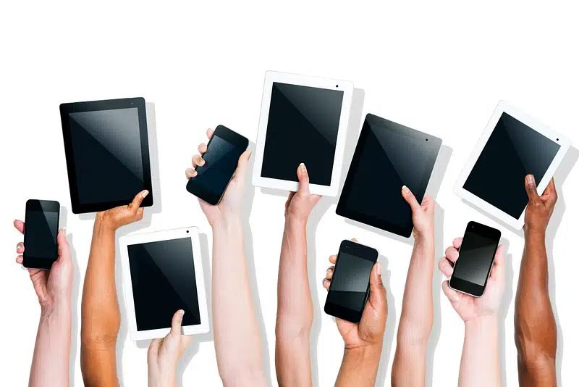

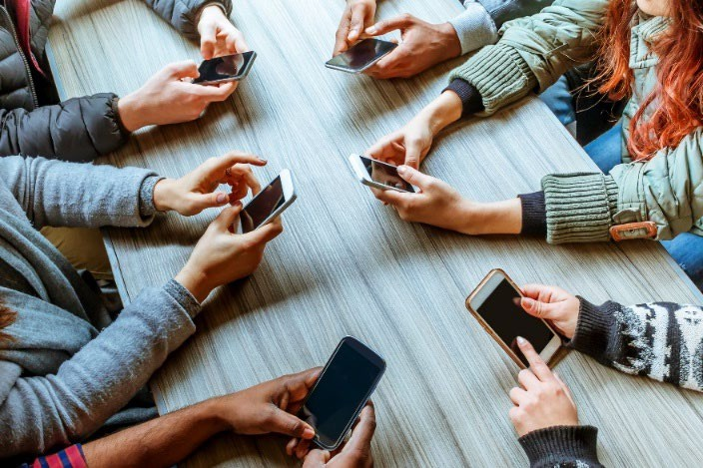

Slide 5












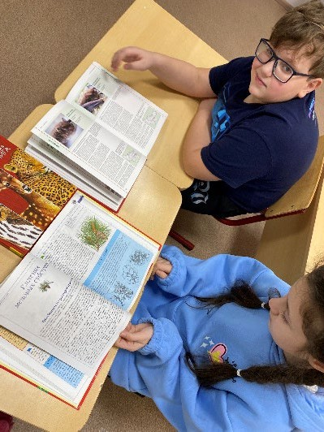
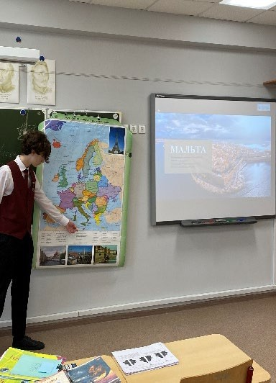


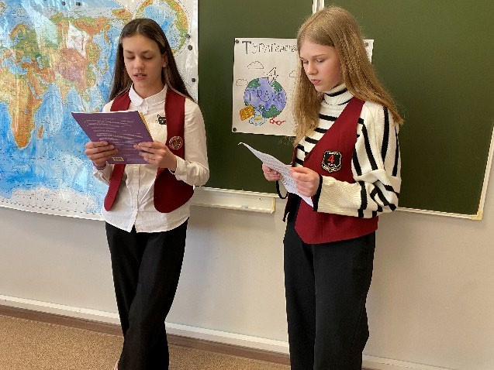

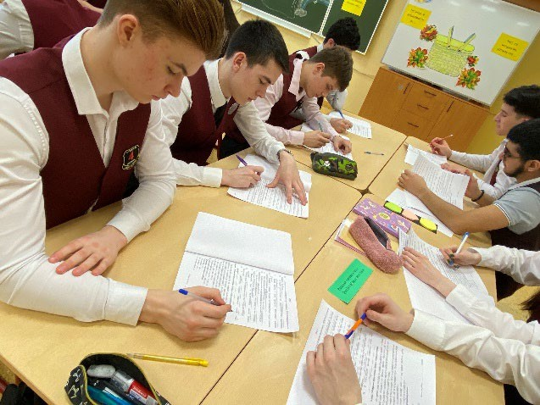


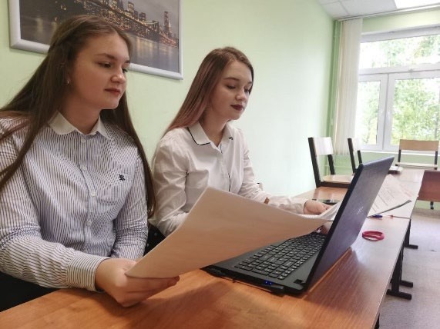
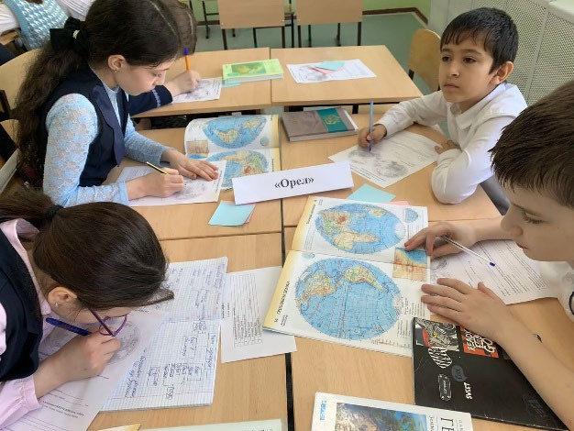







Сообщения и доклады
Проекты
Работа с текстом учебника
Работа с ЦОР
Реклама
Письмо
Эссе
Работа с географическими картами, диаграммами, статистическими материалами
Кроссворды и ребусы
Репортаж

Slide 6









Для формирования читательской грамотности на уроках географии используются:
Приемы технологии смыслового чтения
Приемы технологи развития критического мышления
Приемы технологии проблемного изложения материала

Slide 7
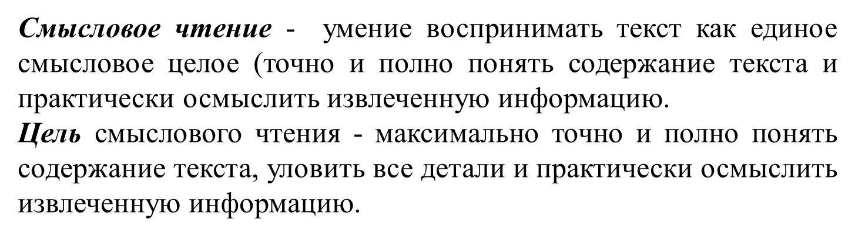
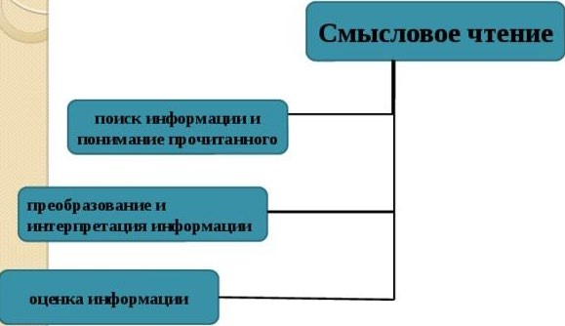
Смысловое чтение
определено
федеральным
государственным
стандартом основного
общего образования и
утверждено приказом
Минобрнауки России
от 17.12.2010 за №
1897 как один из
метапредметных
результатов освоения
основной
образовательной
программы основного общего образования.

Slide 8



УЧЕБНИК ГЕОГРАФИИ
Сплошные тексты (без визуальных изображений)
Несплошные тексты (с визуальными изображениями)
описание
повествование
объяснение (определение, толкование)
аргументация (комментарий, научное обоснование)
инструкция (указание к выполнению работы, правило)
графики
диаграммы
статистические таблицы
карты
картосхемы

Slide 9




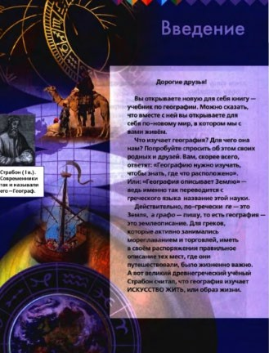

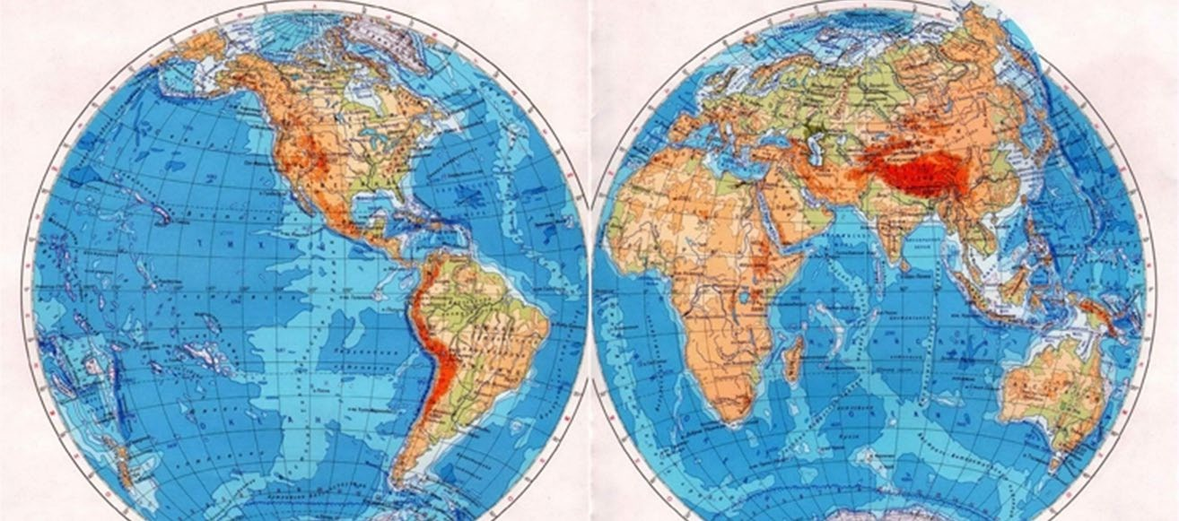
Работа со сплошным текстом
Первое читательское умение: найти и извлечь информацию из текста (нахождение в тексте ответов на вопросы словами автора учебника)
Например, География, 5 класс, тема «Что изучает география? Географические объекты, процессы и явления».
Вопрос после параграфа: Что означает слово
«география»? Зачем человеку география?

Slide 10

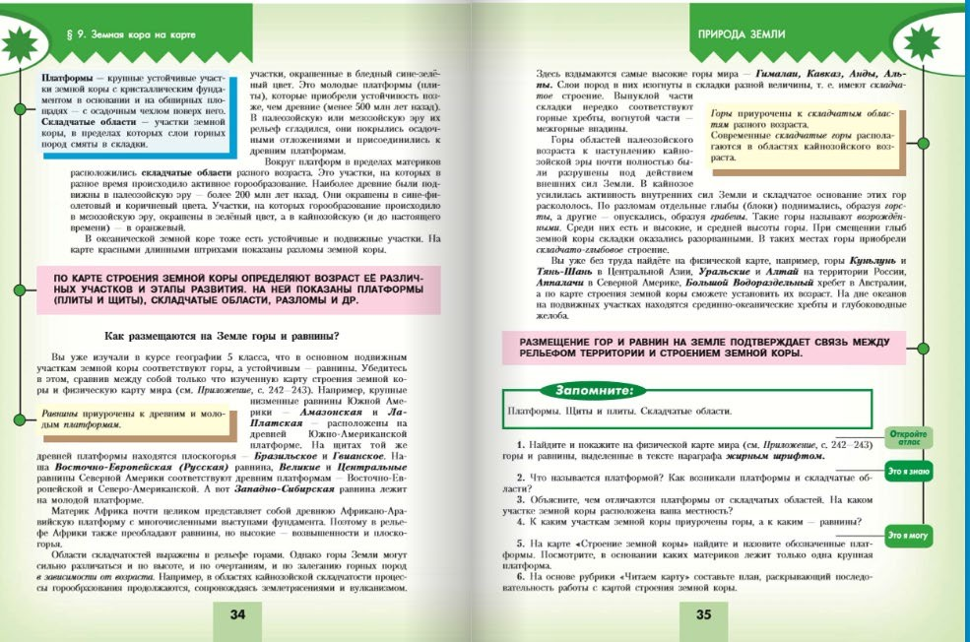
Второе читательское умение: интегрировать и интерпретировать сообщения текста
(устанавливать причинно-следственные связи между единицами информации текста, отличать главное от второстепенного).
Например, География, 7 класс тема «Литосфера и рельеф Земли».
Как возникли платформы и складчатые области? Объясните, чем отличаются платформы от складчатых областей. На каком участке земной коры расположена ваша местность.

Slide 11

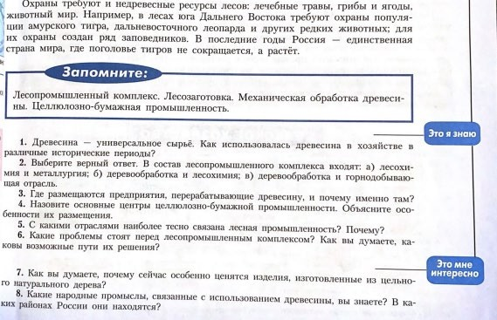
Третье читательское умение: осмыслить и оценить сообщения текста
(размышление об информации, сообщенной в тексте, предполагает диалог читателя с автором текста; поняв авторскую позицию, читатель может с ней согласиться или не согласиться, основываясь на своем личном опыте или на знаниях, не содержащихся в тексте).
Например, География, 9 класс, тема « Лесной комплекс Российской Федерации». Как вы думаете, почему сейчас особенно ценятся изделия, изготовленные
из натурального дерева? Какие проблемы стоят перед лесопромышленным комплексом? Как вы думаете, каковы возможные пути их решения?

Slide 12


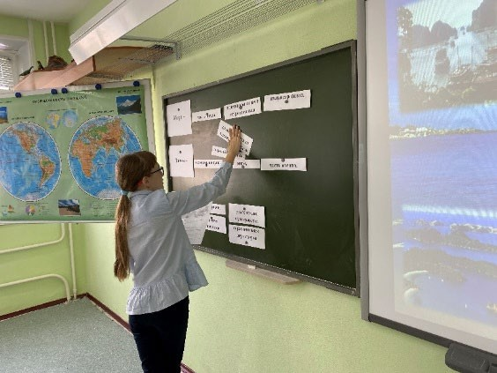
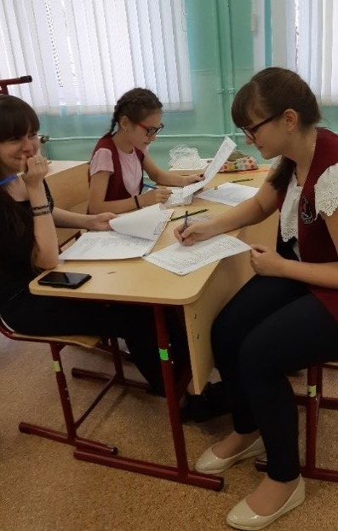

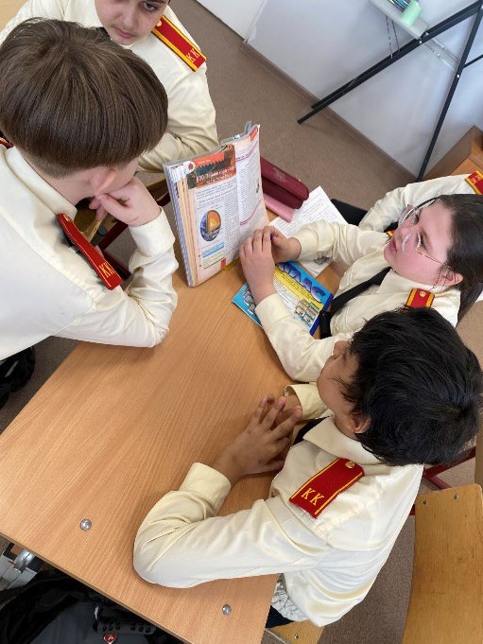

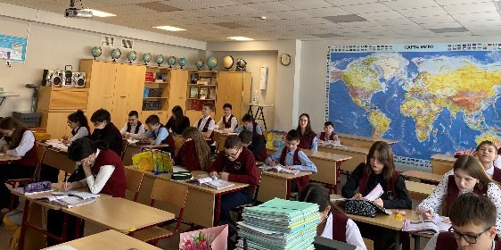

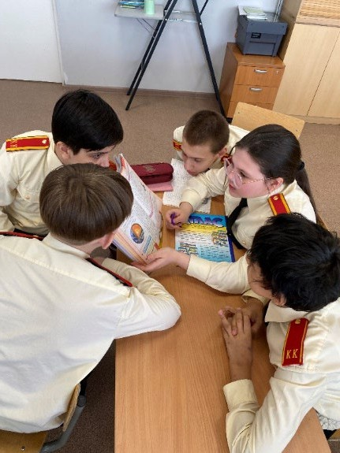

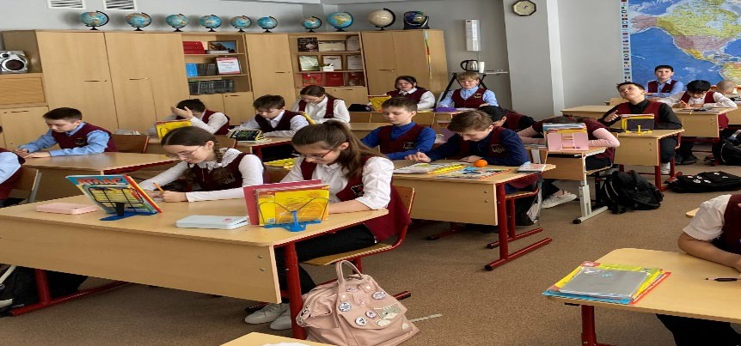
Прием
«Логическая цепочка»
Прием
«Нахождение главных мыслей в тексте»
Прием
«закончите предложение»
Прием
«Составлением плана текста»
Прием
«Чтение с остановками»
Прием составления заданий на
«опережение времени»

Slide 13





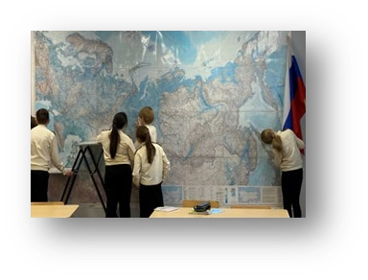
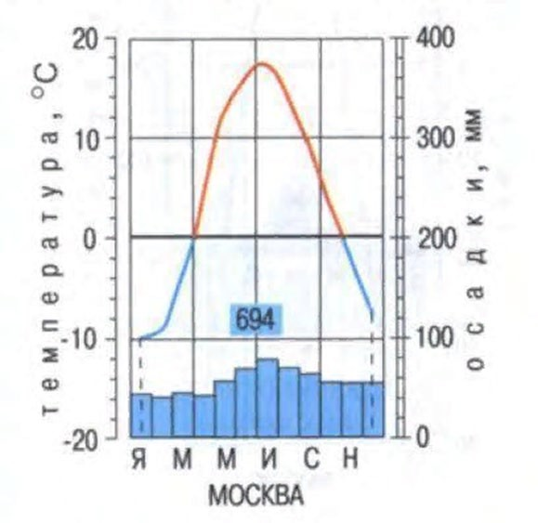
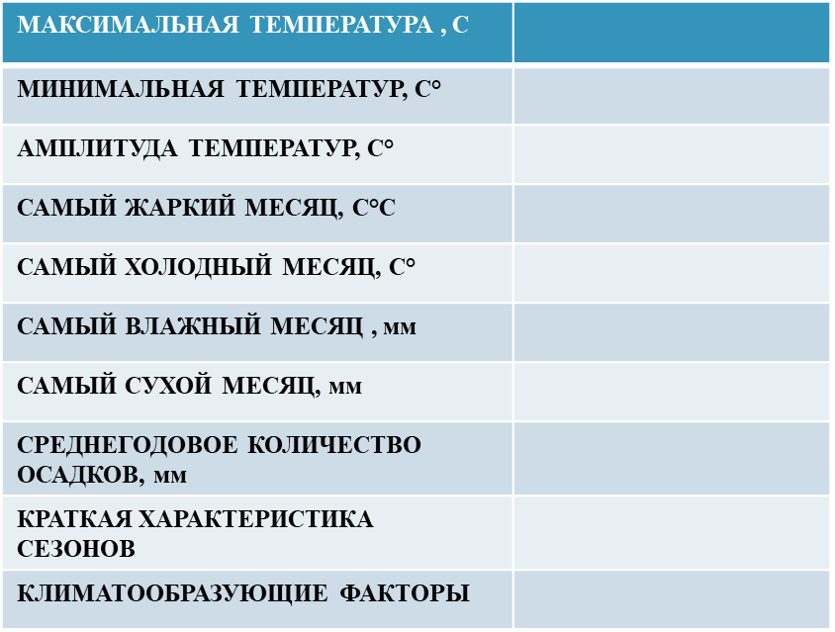

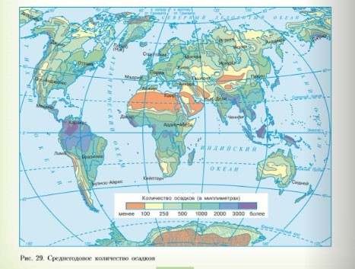


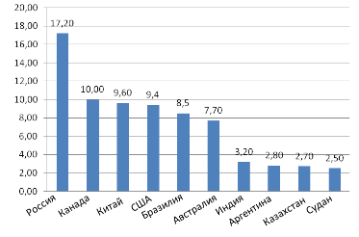
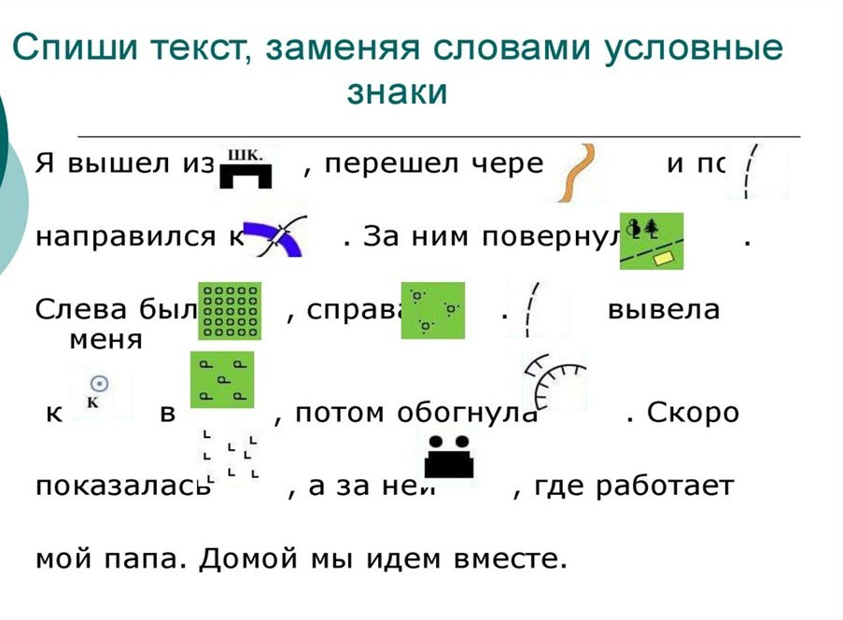

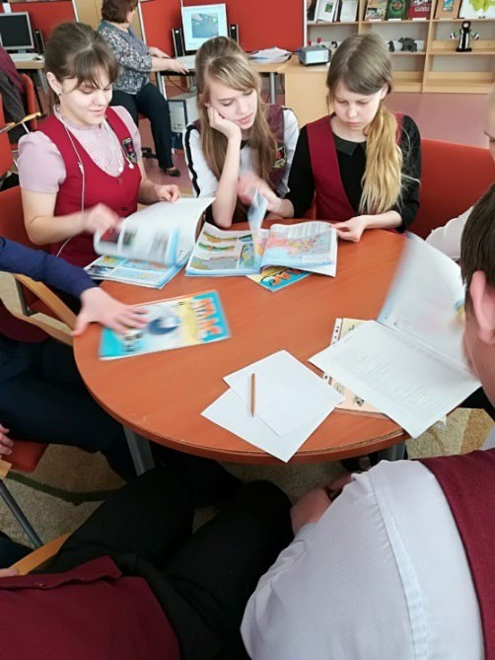

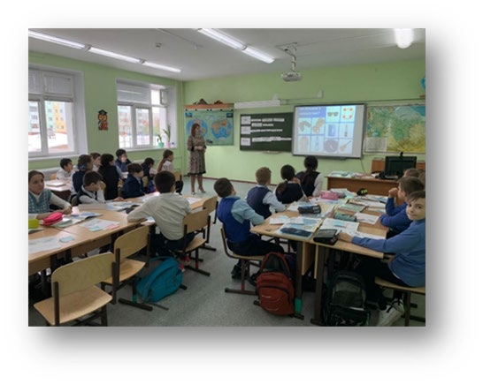
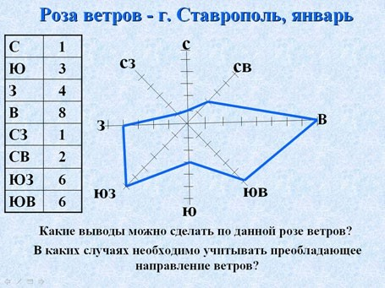
Работа использованием несплошных текстов
ЗАПОЛНИТЕ ТАБЛИЦУ НА ОСНОВЕ АНАЛИЗА КЛИМАТОГРАММЫ УКАЖИТЕ КЛИМАТООБРАЗУЮЩИЕ ФАКТОРЫ

Slide 14




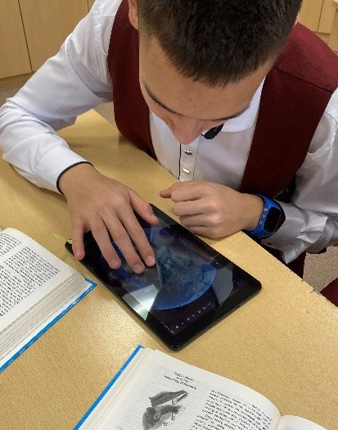
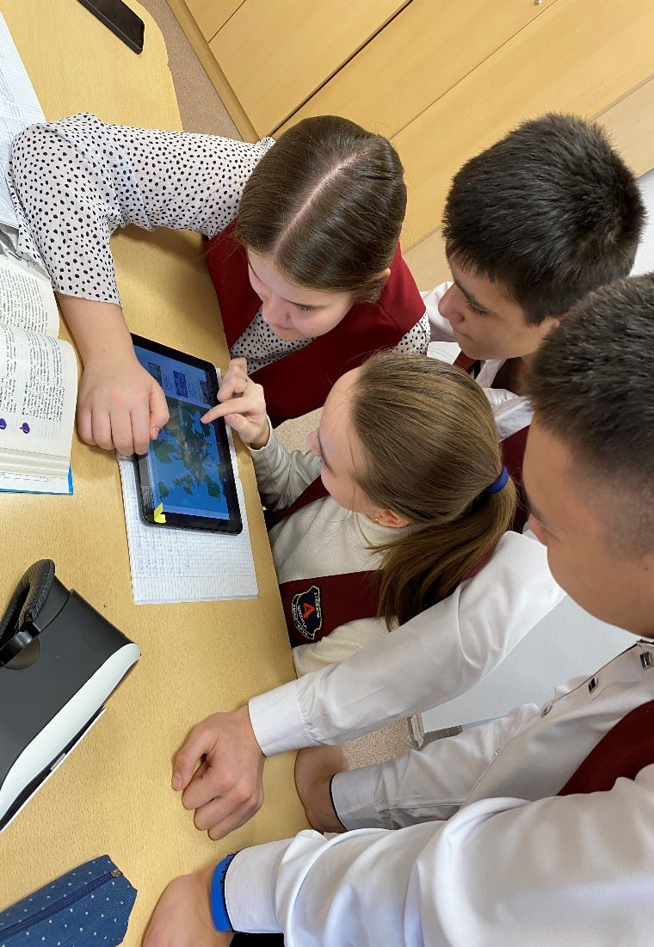
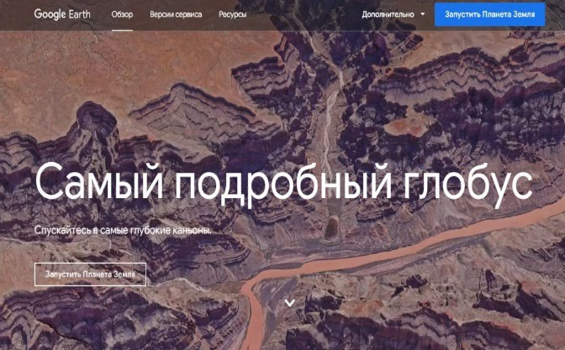

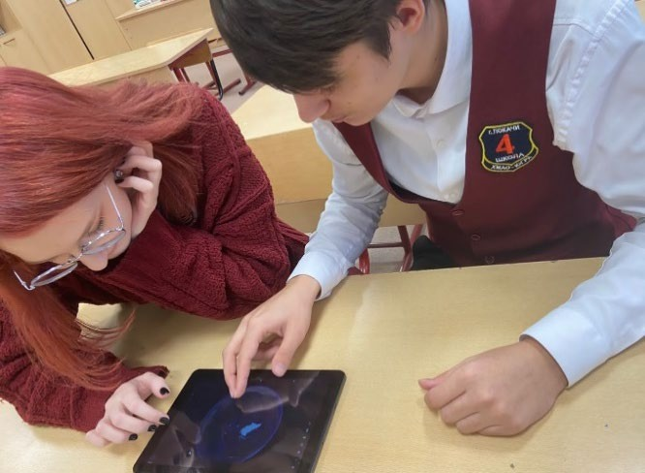

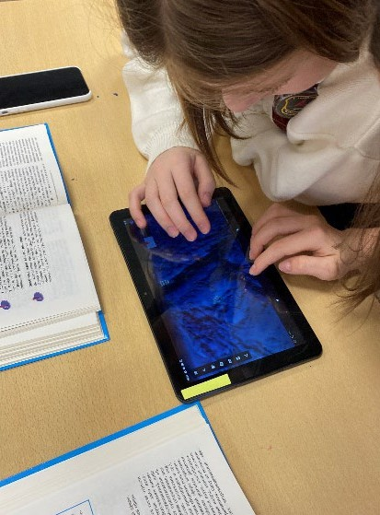

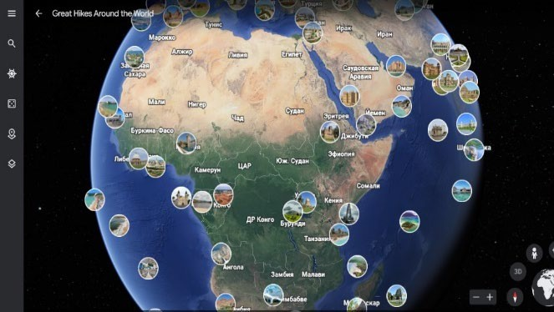




Интерактивные карты
«Яндекс Карты»
Карты
«Планета Земля»

Slide 15


Читательская грамотность в заданиях ОГЭ по географии
Задания 5,6,12,16,17,18,19, 22,23 | Задания 8,21,27,28,29,30
уметь анализировать карты | уметь работать с текстом
уметь анализировать климатограммы | уметь выделять главную мысль
уметь анализировать профиль местности | уметь выделять ключевые слова (слова-подсказки)
уметь анализировать таблицы | уметь отвечать на вопросы по тексту
уметь анализировать графики

Slide 16

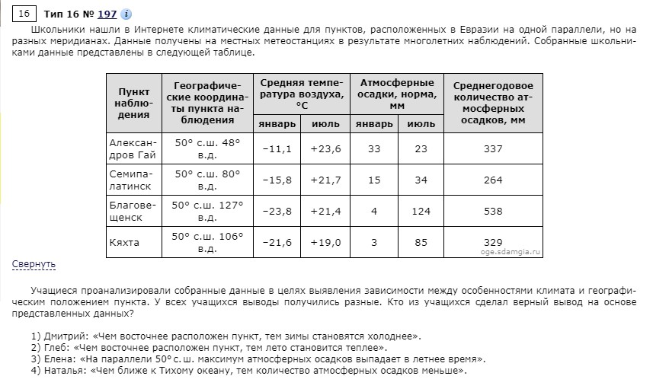
Задание №16

Slide 17
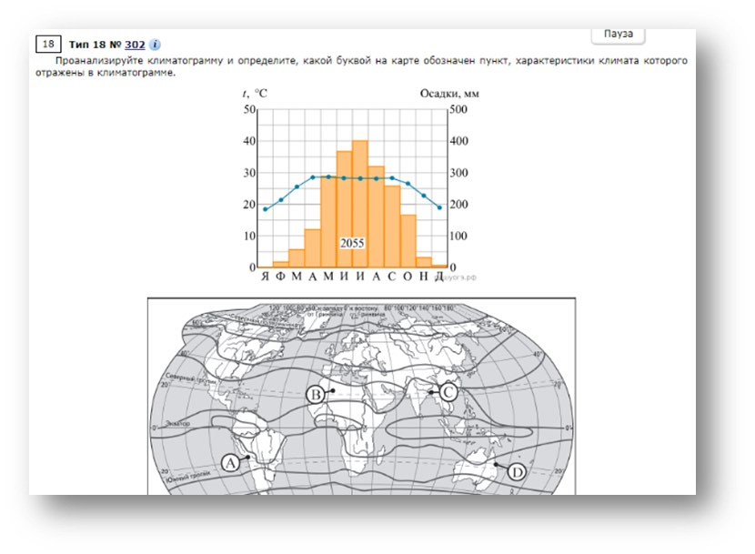
Задание №18

Slide 18

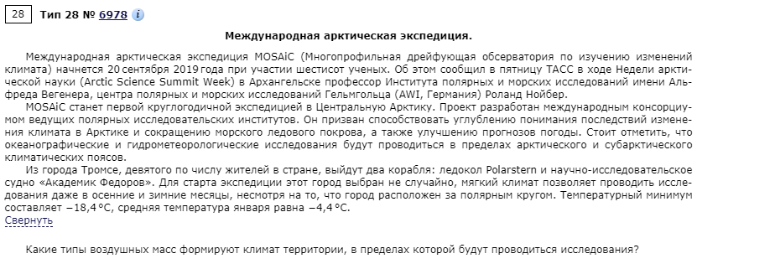
Задание №28

Slide 19

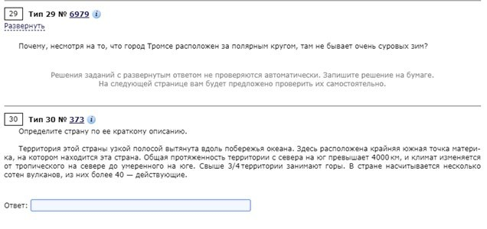
Задание №29 и Задание №30

Slide 20
СПАСИБО ЗА ВНИМАНИЕ!

